Slide 1
LẬP TRÌNH WEB VỚI PHP & MYSQL
TS TRIỆU THU HƯƠNG

Slide 2
Thông tin giảng viên
Họ và tên
Đơn vị
Triệu Thu Hương
Tổ CNTT- Khoa CNTT & KTS.
Liên lạc
huongtrieu@hvnh.edu.vn.
0983841208

Slide 3
Số tín chỉ: 3
Thời gian
Giảng lý thuyết : 60%.
Thực hành, thảo luận: 40%
Giới thiệu môn học
Tự học: 200%
Đánh giá
Chuyên cần: 10%
Kiểm tra giữa kỳ: 30%
Bài tập nhóm cuối kỳ: 60%

Slide 4
Giới thiệu học phần
A
B
C
D
quy trình phân tích, thiết kế, xây dựng và triển khai một website động trong thực tế; các khái niệm trong xây dựng và thiết kế Website.
A
sử dụng một cách cơ bản các ngôn ngữ lập trình website trên nền tảng Linux/Unix; thông qua đó sinh viên có được kỹ năng và kiến thức trong việc xây dựng và phát triển các ứng dụng website động cũng như có khả năng quản trị tốt các hệ thống website nói chung
B
C
Triển khai và quản lý được một ứng dụng cụ thể .
D
Thực thi được kết quả của quá trình phân tích và thiết kế hệ thống.

Slide 5

Tài liệu tham khảo
Sách giáo trình
.
Tài liệu online
http://w3school.com
http://php.net/manual
http://jquery.com
http://www.dynamicdrive.com/
Slide bài giảng
Simple Portfolio
Presentation

Slide 6
Sinh viên có mặt trên lớp các buội thực hành, thảo luận.
Đọc, nghiên cứu giáo trình và tài liệu tham khảo
Yêu cầu đối với học viên
Học lý thuyết, thực hành theo bài tập quy định
Làm bài kiểm tra định kỳ
Có ý thức tổ chức, kỷ luật theo quy định của trường lớp và giảng viên phụ trách

Slide 7
Tiến trình học tập
Buổi | Nội dung | ĐĐ | Buổi | Nội dung | ĐĐ
1 | CHƯƠNG 1. TỔNG QUAN VỀ LẬP TRÌNH WEB | GĐ | 9 | Chương 4- TRUY XUẤT CƠ SỞ DỮ LIỆU MYSQL VỚI PHP | GĐ
2 | Chương 2- TỔNG QUAN VỀ NGÔN NGỮ LẬP TRÌNH php | GĐ | 10 | Chương 4- (tiếp) | GĐ
3 | Chương 2 (tiếp) | PM | 11 | Chương 4-(tiếp) | PM
4 | Chương 2 (tiếp) | PM | 12 | Chương 4- (tiếp) | PM
5 | Chương 3- LẬP TRÌNH HƯỚNG ĐỐI TƯỢNG TRONG PHP | GĐ | 13 | Kiểm tra số 2(Thực hành, vấn đáp) | PM
6 | Chương 3- (tiếp) | GĐ | 14 | Chương 5- MỘT SỐ KỸ THUẬT XỬ LÝ TRÊN WEB | PM
7 | Chương 3- (tiếp) | PM | 15 | Chương 6- QUẢN TRỊ WEBSITE | GĐ
8 | Kiểm tra 1 (Thực hành) | PM | 16 | Ôn tập, hướng dẫn bài tập lớn | GĐ

Slide 8
01
TỔNG QUAN VỀ LẬP TRÌNH WEB
NỘI
DUNG
TỔNG QUAN VỀ NGÔN NGỮ LẬP TRÌNH PHP
02
03
LẬP TRÌNH HƯỚNG ĐỐI TƯỢNG TRONG PHP
04
TRUY XUẤT DỮ LIỆU MYSQL VỚI PHP
05
MỘT SỐ KỸ THUẬT XỬ LÝ TRÊN WEB
06
QUẢN TRỊ WEBSITE

Slide 9
Chương 1. Tổng quan lập trình web

Slide 10
1.1. Giới thiệu
Website đang hoạt động
Doanh nghiệp/ tổ chức có website
~100%
200 triệu
Ước tính
Mỗi giờ
1.13 tỷ trang Web
Có khoảng 10500 website được tạo ra
Notes:
Hiện nay internet đã trở nên thông dụng và không thể thiếu trong cuộc sống. Website có vai trò rất quan trọng trong việc đưa mọi người đến với những thông tin mà mình đang cần. Website là nơi mang đến những thông tin cho người tìm kiếm, rút ngắn đi khoàng cách, không chỉ gói gọn trong phạm vi nhỏ mà còn phát triển ở mức toàn cầu. Website chính là sản phẩm tốt nhất của internet, nhằm mang đến những lợi ích vô cùng to lớn cũng như đem lại rất nhiều cơ hội cho chính người sử dụng. Website mang đến cho người dùng những thông tin cần thiết, những vấn đề khác nhau trong cuộc sống đều có thể tìm kiếm trên website, giải đáp mọi thắc mắc với thời gian cực nhanh chóng và cực kỳ hiệu quả.
2023
Hầu hết các đầu báo trả lời cho câu hỏi này đều trích dẫn nghiên cứu của Siteefy. Theo Siteefy, có 1.13 tỷ trang web trên Internet, 18% trong số đó đang hoạt động. Điều đó có nghĩa là có khoảng 200 triệu website đang hoạt động. Tuy nhiên cần nhớ rằng con số này chỉ chính xác trong một thời điểm nhất định, sau đó chỉ là số lượng tương đương hoặc gần đúng.
Bên cạnh đó, người ta ước tính rằng 10.500 website mới được tạo ra mỗi giờ và không biết có bao nhiêu trang web không hoạt động.

Slide 11
1.1.1. Vai trò website đối với tổ chức/doanh nghiệp
Hỗ trợ hoạt động kinh doanh, bán hàng
Nắm được xu hướng mua sắm của người tiêu dùng
1
2
3
4
5
Bộ mặt thứ 2 của doanh nghiệp trên internet
Quảng bá sản phẩm, thương hiệu
Tiếp cận khách hàng

Slide 12
1.1.2. Các loại website
Website động
Website doanh nghiệp
Phân loại theo Cấu trúc
Phân loại theo quyền sở hữu
Phân loại khác
Phân loại theo chức năng
Phân loại theo lĩnh vực hoạt động
Website tĩnh
Website bán hàng.
Website tin tức.
Mạng xã hội
Diễn đàn/ Forum
Website giải trí
Website rao vặt
Website du lịch
Website xây dựng
Website giáo dục
Website thời trang
Website mỹ phẩm
…
Website cá nhân

Slide 13

1.2. Truy cập website
Chúng ta truy cập website như thế nào?
Website được tạo ra như thế nào?
Các trang web hoạt động như thế nào?

Slide 14
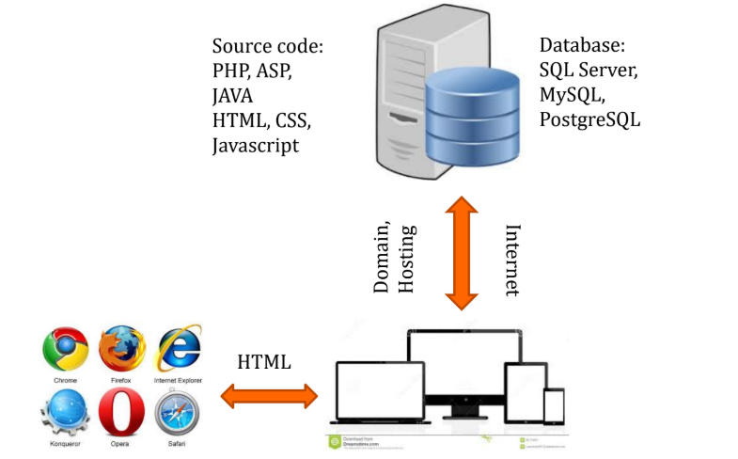
1.2.1. Website hoạt động như thế nào?

Slide 15
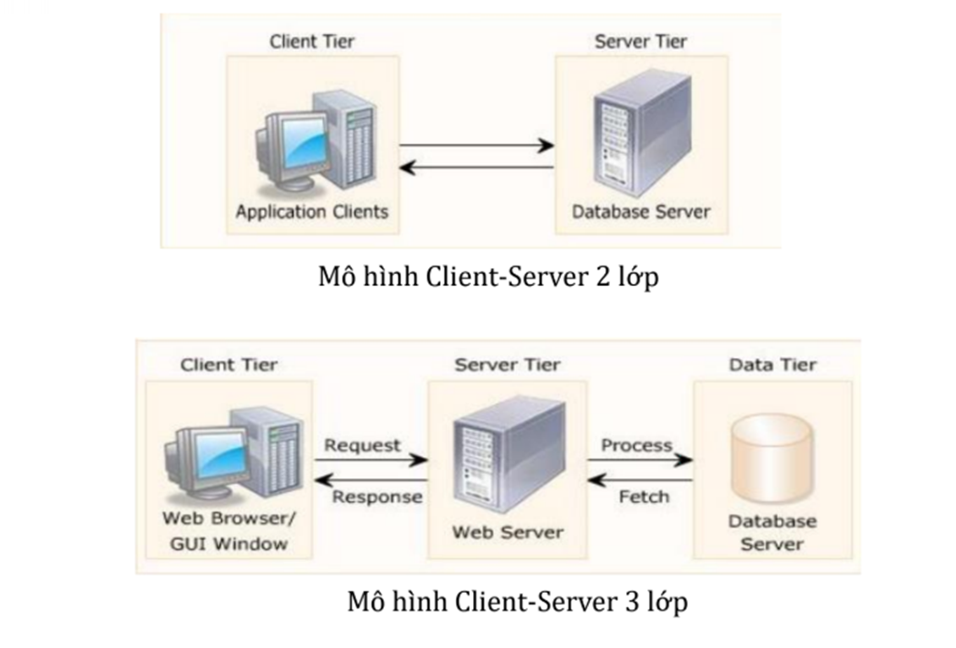
1.2.2. Mô hình client - server

Slide 16
1.2.3. So sánh web form và win form
Web form application | Win form application
- Cài đặt 1 lần, chạy mọi nơi | - Dùng ở đâu, cài ở đó
- Cấu hình tất cả các máy client không cần cao, chỉ cần server có cấu hình tốt | - Tất cả các máy trạm đều phải có cấu hình tốt
- Dễ dàng bảo trì, nâng cấp | - Khó bảo trì, nâng cấp
- Nghiệp vụ trên toàn hệ thống của tổ chức nhất quán, dễ kiểm soát | - Mỗi khi thay đổi nghiệp vụ phải kiểm soát phiên bản phần mềm tương ứng
- … | - …

Slide 17
1.. Các khái niệm cơ bản
Internet
Web Server
Website, WebPage, WWW
Web Brower

Slide 18
Web server
Web server là một chương trình đợi các yêu cầu từ phía trình duyệt web (client).
Các chức năng chính:
Cung cấp các trang web
Chạy các chương trình điều khiển các cổng giao tiếp (CGI) và đưa thông tin qua các cổng đó.
Điều khiển, kiểm soát các truy cập tới server
Ví dụ: Apache, IIS, Netscape Web server, ...

Slide 19
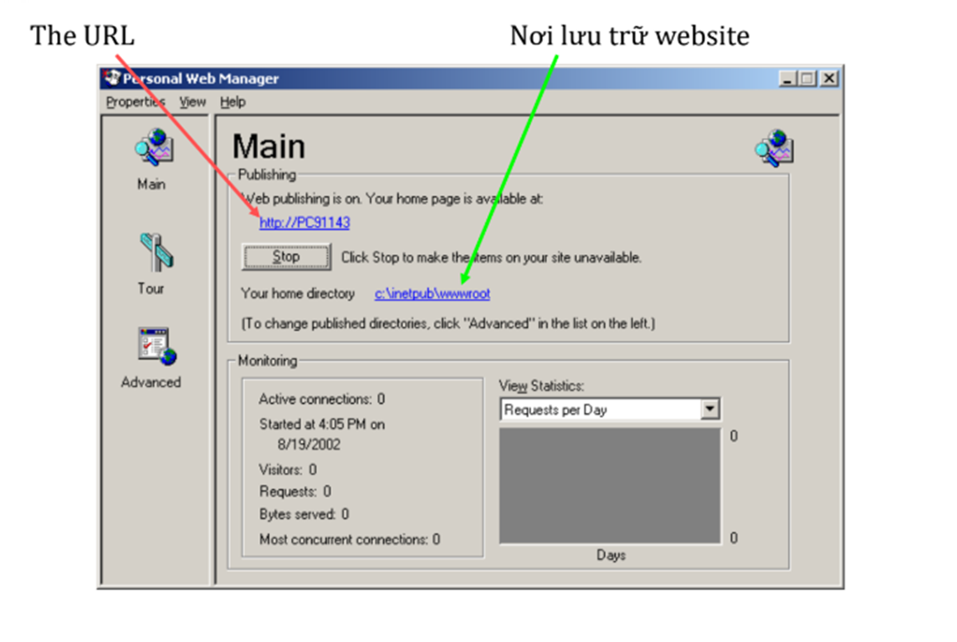

Slide 20
Web server làm việc như thế nào?
Các trang web được lưu trữ trên một máy server và được cấu hình qua một ứng dụng Web server
Các máy tính truy cập các trang web được gọi là web client với một chương trình web brower nào đó
Web server đợi các yêu cầu từ phía web client qua Internet

Slide 21
Địa chỉ IP
Xác định một máy tính trong mạng dựa trên giao thức TCP/IP. Hai máy tính trong mạng có 2 địa chỉ IP khác nhau
Có dạng x.y.z.t (0 ≤ x, y, z, t ≤ 255)
Ví dụ: 203.162.18.59: là địa chỉ máy chủ web HVNH

Slide 22
Tên miền
Là tên được “gắn” với 1 địa chỉ IP.Máy chủ DNS thực hiện việc “gắn” (ánh xạ)
Ở dạng văn bản nên thân thiện với con người
Cấp lớn hơn là con của cấp nhỏ hơn Ví dụ: it.dlu.edu.vn gắn với 203.162.18.59 trong đó:
vn: Nước Việt Nam (Cấp 1)
edu: Tổ chức giáo dục (Cấp 2)
dlu: Tên cơ quan (Cấp 3)
it: đơn vị nhỏ trong cơ quan (Cấp 4)
Được chia thành nhiều cấp, phân biệt bởi dấu chấm (.). Đánh số cấp lần lượt từ phải sang trái bắt đầu từ 1.

Slide 23
Port Service
Được đánh số từ 0-65535, xác định dịch vụ của máy chủ
2 dịch vụ khác nhau chiếm các cổng khác nhau
Mỗi dịch vụ thường chiếm các cổng xác định
Ví dụ:
Web: 80
FTP: 21

Slide 24
Chuỗi định vị tài nguyên (uri)
Tài nguyên: file trên mạng
URL: Xác định vị trí và cách khai thác file
Cấu trúc: giao_thức://địa_chỉ_máy:cổng/đường_dẫn/tên_file
Ví dụ: http://www.dlu.edu.vn:8080/html/test.htm
Trong trường hợp mặc định, nhiều thành phần có thể bỏ qua:
Giao thức, cổng: Được trình duyệt đặt mặc định
Tên file: được máy chủ đặt mặc định

Slide 25
1.4. Web tĩnh- Web động
Khó phát triển hơn
Tương tác mạnh
Sử dụng nhiều ngôn ngữ khác nhau
Thường phải viết nhiều mã lệnh.
01
Web động
Web tĩnh
Dễ phát triển
Tương tác yếu
Sử dụng HTML
Người làm web tĩnh thường dung các công cụ trực quan để tạo trang web có nội dung không thay đổi
02

Slide 26
1.5. Các ngôn ngữ lập trình web
Xử lý sự kiện trên client và Server
Trình bày trang dạng
JavaScript
ASP.NET
JSP
PHP
Python
…
HTML
CSS
Server-Side Languages:
Cơ sở dữ liệu phức tạp; cập nhật liên tục
Nghiệp vụ phức tạp
->chuyển các sự kiện về phía server xử lý
ASP.NET: được Microsoft phát triển trên bộ framwork .net;- Công cụ phát triển: Visual studio 2005, 2008, 2010, 2012; 2013; 2017; 2019
JSP (Java Server Page): được Sun phát triển(nay thuộc Oracle) sử dụng Java làm ngôn ngữ để xử lý nghiệp vụ tại server; Công cụ phát triển: netBean; Websphere; Jdeveloper

Slide 27
1.6. Quy trình xây dựng website
Đặc tả yêu cầu
Phân tích
Thiết kế
Lập trình
Kiểm thử
Công bố ứng dụng

Slide 28
Đặc tả yêu cầu
Web để làm gì?
Ai dùng?
Trình độ người dùng?
Nội dung, hình ảnh?

Slide 29
Phân tích & Thiết kế
Phân tích
Mối liên quan giữa các nội dung?
Thứ tự các nội dung?
Thiết kế
Sơ đồ cấu trúc website (site map)
Giao diện
Tĩnh hay động
CSDL
Nội dung từng trang
Liên kết giữa các trang

Slide 30
Xây dựng và kiểm thử
Xây dựng:
Lựa chọn ngôn ngữ; framework; tool lập trình
Cấu trúc thư mục
Các modul dùng chung
Kỹ thuật xử lý từng trang
Kiểm thử:
Kiểm tra trên nhiều trình duyệt
Kiểm tra trên nhiều loại mạng
Kiểm tra tốc độ
Kiểm tra các liên kết
Thử các lỗi bảo mật

Slide 31
Các điều kiện cần thiết để triển khai website
Xây dựng website
Quyền sử dụng hợp pháp
Domain:
Sử dụng tên miền con miễn phí (Sub Domain)
Đăng ký tên miền riêng
Hosting
Sử dụng miễn phí
Thuê không gian riêng
Tự host website của mình
Duy trì và phát triển và quảng bá website

Slide 32
Đăng ký tên miền
Xác định tên
Tên tiếng Việt
Tên giao dịch tiếng Anh
Tên viết tắt
Xác định nơi đăng ký
Đăng ký tên miền càng sớm càng tốt
Thủ tục đơn giản, nhanh chóng
Kinh phí rẻ
Việt Nam: 450.000+480.000/năm
Nước ngoài: 8 – 12USD

Slide 33
Hosting
Xác định môi trường vận hành của website
Máy chủ Windows
Support ASP, PHP..., SQL Server, MySQL...
Đắt hơn máy chủ Linux
Máy chủ Linux
Support PHP, JSP..., MySQL...
Rẻ hơn máy chủ Windows
Xác định dung lượng thực tế của website, khả năng sẽ mở rộng
Xác định băng thông, các dịch vụ đảm bảo an toàn, an ninh, backup dữ liệu...

